Slide 1


Équipe projet
Adrien RIVET
Tim NGUYEN--MENU
Safiane RAS EL QDIM
Architecture Réseau &
Cybersécurité Open Source
Tess POIRAT
Gabriel PRIEUR
Projet OSSI : Mise en place d'une solution de sécurité
Réseau pour une PME à base de produits open source
Notes:
Slide 1 — Page de garde. Présenter l'équipe rapidement. Insister sur le fait que c'est une solution 100% open source pensée pour une PME.

Slide 2

Sommaire
01
Contexte & Problématique
02
Choix techniques & Éco-conception
03
Démo — Pare-feu & Règles
04
Démo — VPN site-à-site & Accès distant
Explications théoriques
&
Démonstrations pratiques
(en parallèle)
05
Démo — IDS/IPS & Analyse du trafic
06
Plan de test & Résultats
07
Analyse critique & Perspectives
Notes:
Slide 2 — Sommaire. 10 min présentation, 5 min démo, 5 min Q&R. Mentionner la structure de l'évaluation.

Slide 3
01 — Contexte & Problématique
ARCOS Solutions
Problématique
Simulation de PME de services numériques — 50 salariés
→ Sécuriser les communications inter-sites
Site Principal — Paris (IP WAN fixe)
→ Contrôler les accès distants (télétravail)
Site Isolé — Lyon (IP WAN dynamique)
→ Détecter et bloquer les intrusions
→ Filtrer la navigation des utilisateurs
Contrainte principale : solution 100% Open Source — coût réduit, adapté PME, sans licence propriétaire
Actifs critiques identifiés :
Serveurs pfSense · Communications inter-sites · Postes utilisateurs · Accès distant · Trafic réseau
Notes:
Slide 3 — Contexte. Insister sur l'aspect PME : budget limité, besoin de flexibilité. Mentionner les deux sites et leurs spécificités (IP fixe vs dynamique). Expliquer que l'open source répond exactement à ces contraintes.

Slide 4

Architecture — 4 VM VMware
SITE PRINCIPAL
SITE ISOLÉ
VM1 — pfSense Principal
WAN
203.0
.113
.0/24
VM2 — pfSense Isolé
Pare-feu · IPSec · OpenVPN
PKI · Suricata · ntopng
Pare-feu · Squid · SquidGuard
Portail Captif · DHCP
IPSec
AES-256
VM3 — Poste Admin
VM4 — Postes Internet
10.10.10.100 (DHCP)
10.20.10.100 (DHCP)
LAN: 10.10.10.0/24 | WAN: 203.0.113.1
LAN: 10.20.10.0/24 | WAN: 203.0.113.2
Pool VPN OpenVPN : 10.30.0.0/24
Notes:
Slide 4 — Architecture. Expliquer les 3 réseaux virtuels VMware : wan-link (Internet simulé), lan-principal, lan-isole. Mentionner que chaque pfSense a 3 cartes réseau : NAT (mises à jour), wan-link (tunnel), LAN.

Slide 5
02 — Choix Techniques
pfSense CE
IPSec IKEv2
Pare-feu & Routeur
VPN site-à-site
Open source, tout-en-un, intègre tous les services, déjà maitrisé
Standard industrie, AES-256, DH Group 14 (2048 bits)
OpenVPN
PKI interne
Accès distant
Gestion certificats
Exploite la PKI X.509 — plus sécurisé que WireGuard seul
ARCOS-CA, RSA 2048, SHA-256 — authentification forte
Suricata
ntopng
IDS/IPS
Analyse trafic
Multi-thread, ETOpen, plus moderne que Snort
Visualisation temps réel, DPI, supervision réseau
Notes:
Slide 5 — Choix techniques. Point clé à expliquer : OpenVPN vs WireGuard → WireGuard ne supporte pas les certificats X.509, donc inutilisable avec notre PKI. Suricata vs Snort → Suricata est multi-thread donc plus performant. Tous les choix sont justifiés.

Slide 6
02 — Mécanismes de Sécurité & Éco-conception
Mécanismes de Sécurité
Éco-conception
Authentification :
Locale (pfSense) + certificats X.509 (PKI)
✓ 100% Open Source
Zéro licence, zéro coût logiciel
Chiffrement :
IPSec AES-256 · OpenVPN AES-256-CBC · TLS 1.3
✓ Virtualisation
Réutilisation du matériel existant
PKI :
CA interne ARCOS-CA · Certificats serveur + clients
✓ pfSense léger
2 Go RAM · 20 Go disque — empreinte minimale
DNS :
DNS over TLS — Cloudflare 1.1.1.1 + Quad9 9.9.9.9
✓ Mutualisation
1 VM = pare-feu + VPN + DNS + NTP + IDS
Pare-feu :
Deny by default · Règles par interface · NAT
✓ Matériel recyclé
Fonctionne sur ancien matériel en production
IDS/IPS :
Suricata ETOpen · 30 000+ signatures · Mode IPS inline
✓ Sans achat
Déploiement zéro investissement matériel
Installation & mise en place
1/ Installation manuelle
2/ Fichiers VMK
2 possibilités
Suivre le fichier d’installation pas-à-pas fournit (GitHub du projet) et les screens
Télécharger les fichiers de config
Notes:
Slide 6 — Mécanismes de sécurité et éco-conception. Insister sur la PKI : c'est ce qui différencie notre solution d'un VPN basique avec mot de passe. Pour l'éco-conception : pfSense peut tourner sur un Raspberry Pi ou un vieux PC — idéal pour une PME.

Slide 7
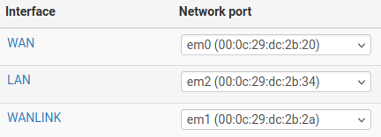
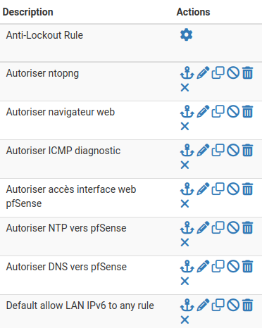
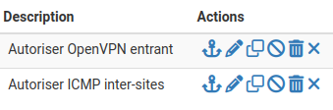
4 points
03 — DEMO Pare-feu & Segmentation
Zones de sécurité
Hardening — Deny by Default
· WAN (em0) — NAT VMware
· Suppression règle 'allow all'
· LAN (em2) — Réseau interne
· Ouverture DNS (53) · NTP (123)
· WANLINK (em1) — Internet simulé
· Ouverture HTTPS (443) · HTTP (80) · ICMP
· IPSec & OpenVPN — Interfaces VPN
· Blocage de tout le reste
NAT
Règles par interface
· NAT sortant : LAN → WAN (em0)
· WANLINK : ICMP autorisé
· Postes internes sortent via pfSense
· IPSec : trafic inter-sites
· Port forwarding configurable
· OpenVPN : port 1194 UDP
· Masquage des IPs internes
· Anti-lockout : HTTPS 443
Notes:
Slide 7 — Pare-feu. Pour la démo : montrer Firewall → Rules sur les différentes interfaces. Montrer que la règle 'allow all' a été supprimée. Faire un ping depuis VM3 pour prouver que seul le trafic autorisé passe.

Slide 8
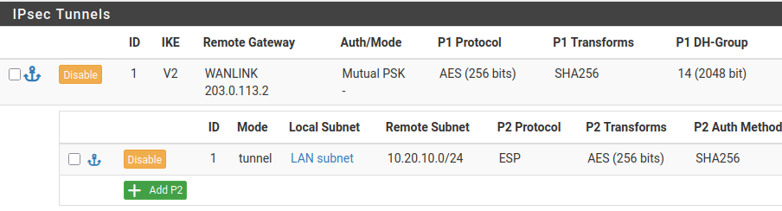
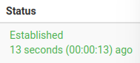
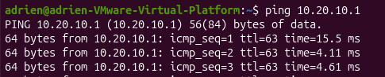
04 — DEMO VPN Site-à-Site (IPSec)
2 points
Phase 1 — IKEv2
Phase 2 — ESP
Protocole
IKEv2
Mode
Tunnel IPv4
Authentification
Mutual PSK
Réseau local
10.10.10.0/24
Chiffrement
AES-256
Réseau distant
10.20.10.0/24
Hachage
SHA-256
Protocole
ESP
Résultat validé
Ping VM3 (10.10.10.100) → VM2 (10.20.10.1) :
Status → IPSec :
5 paquets · 0% perte
Notes:
Slide 8 — IPSec. Montrer Status → IPSec → Established. Puis faire le ping live depuis VM3 vers 10.20.10.1. Expliquer le choix AES-256 + DH14 : bon équilibre sécurité/performance (AES-128 trop faible, DH18 trop lent pour une PME).

Slide 9
04 — DEMO VPN Accès Distant (OpenVPN)
2 points
PKI — ARCOS-CA
OpenVPN — Config serveur
CA :
ARCOS-CA · RSA 2048 · SHA-256 · 10 ans
Interface :
WANLINK (203.0.113.1)
Cert. serveur :
pfsense-principal-cert
Port :
UDP 1194
Mode :
Remote Access SSL/TLS
Cert. client :
client-vpn-admin (User Cert)
Chiffrement :
AES-256-CBC
Avantage :
Révocation possible · Authentification forte
Pool clients :
10.30.0.0/24
⚠️ Limitation labo (4 VM) :
Serveur actif sur 203.0.113.1:1194 · Pool 10.30.0.0/24 opérationnel · Profil .ovpn exporté
Test client complet nécessite une VM sur le segment WAN — contrainte architecturale documentée
Notes:
Slide 9 — OpenVPN. Montrer VPN → OpenVPN → Servers : serveur actif. Expliquer la limitation honnêtement : VM3 est sur le même pfSense que le serveur, donc le test complet n'est pas possible. Mais insister : serveur actif, certificats valides, profil exporté. En production ça fonctionne.

Slide 10
05 — DEMO IDS/IPS — Suricata
2 points
Configuration
Test validé
Interface :
WAN (em0)
Commande :
nmap -sS -A -Pn
10.10.10.1
Mode :
IPS Inline (interception avant traitement)
Règles :
Emerging Threats Open (ETOpen)
Alertes générées :
SURICATA ICMPv4
unknown code
Generic Protocol
Command Decode
Catégories :
emerging-scan · exploit · dos · malware
Signatures :
30 000+ règles téléchargées
Mode IPS Inline : Suricata intercepte les paquets AVANT traitement réseau — les paquets DROP sont jetés sans atteindre le réseau. Différence avec IDS : en IDS, les paquets passent et on alerte seulement.
Notes:
Slide 10 — Suricata. Pour la démo : lancer nmap depuis VM3, puis montrer Services → Suricata → Alerts en live. Expliquer la différence IDS (détecte) vs IPS (bloque). Mentionner le warning Hardware Offloading : faux positif VMware, ne bloque pas le fonctionnement.

Slide 11
05 — DEMO Analyse du Trafic & Traffic Shaping
ntopng — Supervision temps réel
Traffic Shaping (QoS)
Interface : http://10.10.10.1:3000 Débit mesuré : 26 Kbps ↑ / 21 Kbps ↓ Flux actifs : 33 flows · DPI activé iPerf3 : VM3 → VM4 via tunnel IPSec
Firewall → Traffic Shaper → By Interface
File
Priorité
Usage
qVoIP
Haute priorité
VoIP / Teams
qMetier
Priorité normale
Apps métier
✅ Trafic iPerf3 visible dans ntopng
✅ Flux IPSec identifiés et classifiés
✅ DPI : protocoles détectés en temps réel
qDefault
Basse priorité
Navigation web
Bénéfice : le trafic VoIP/métier est garanti même
si la navigation web sature la bande passante.
Squid + SquidGuard :
http://example.com bloqué ✅ (filtrage HTTP transparent)
Portail Captif :
Redirection login avant accès Internet ✅ (user-isole / ARCOSuser2026!)
Notes:
Slide 11 — Trafic et QoS. Pour la démo ntopng : ouvrir http://10.10.10.1:3000 et lancer iperf3 entre les VMs. Pour Squid : depuis VM4 aller sur http://example.com → montrer la page bloquée. Pour le portail captif : montrer la redirection. Pour le traffic shaping : montrer la config dans Firewall → Traffic Shaper.

Slide 12
06 - Plan de Tests — Résultats
Connectivité inter-sites
Ping 203.0.113.1 → 203.0.113.2
0% perte, 2ms
Tunnel IPSec
Ping VM3 → 10.20.10.1
0% perte, 8ms
DHCP
VM3 + VM4 branchées au LAN
IPs attribuées auto
DNS over TLS
Requêtes DNS via Unbound
TLS chiffré port 853
Pare-feu deny by default
Trafic non autorisé bloqué
Règles fonctionnelles
Suricata IDS
nmap -sS -A -Pn 10.10.10.1
Alertes générées
ntopng
Trafic iPerf3 VM3↔VM4
26Kbps visibles
Squid filtrage HTTP
http://example.com depuis VM4
Page bloquée
Portail captif
Accès HTTP sans auth
Redirection login
OpenVPN serveur
sockstat + routing table
Actif 203.0.113.1:1194
OpenVPN client
Connexion depuis VM3
Contrainte 4 VM
iPerf3 débit
VM3 client → VM4 serveur
Débit mesuré
Notes:
Slide 12 — Plan de tests. Montrer ce tableau rapidement. Insister sur les 11 tests réussis sur 12. Pour l'OpenVPN client : expliquer clairement la contrainte et montrer que le serveur est opérationnel.

Slide 13
Analyse Critique
Must Have — 100% couverts
✓ Sécurisation réseau (pare-feu, IPSec, OpenVPN)
✓ PKI + DNS over TLS + NTP
✓ IDS/IPS Suricata opérationnel
✓ Documentation complète
✓ Interface d'admin pfSense (centralisée)
✓ Solution open source zéro coût
Should Have — Majoritairement couverts
✓ Traffic Shaping (QoS)
✓ Multi-plateforme (Linux, Windows)
✓ Journalisation (Suricata Alerts + System Logs)
✓ Mises à jour règles auto (Suricata ETOpen)
✓ Auth forte : certificats X.509 (OpenVPN)
Analyse risque formelle — documentée
Could Have — Partiellement couverts
✓ Tableau de bord temps réel (ntopng)
✓ Sauvegarde config XML (export pfSense)
Notes:
Slide 13 — Analyse critique. Être honnête sur les limitations : OpenVPN client non testé (contrainte 4 VM), filtrage HTTPS non activé (nécessite SSL bump). Montrer qu'on comprend les limites et qu'on a les solutions pour la production.

Slide 14
Conclusion
Confidentialité
Solution open source complète déployée
pour une PME fictive sur 2 sites
IPSec · OpenVPN · DNS TLS
Intégrité
✅ 100% open source — zéro licence
PKI · Pare-feu · Suricata
✅ Architecture reproductible (config XML)
Disponibilité
✅ Triptyque CIA respecté
pfSense · DHCP · NTP · ntopng
Merci de votre attention
Notes:
Slide 14 — Conclusion. Résumer rapidement : 11/12 tests OK, tout open source, architecture documentée et reproductible. Mentionner les perspectives : VLANs, SSL bump, HA avec CARP, SIEM. Ouvrir sur les questions.

